Slide 1
Portaria MME 455/2012
Exemplos de aplicação do mecanismo de flexibilidade

Slide 2
Contratos com Flexibilidade
  Objetivos:
    Recapitulação conceitual (modalidades de CCEAL, mecanismos de flexibilidade e ordem de execução)
    Apresentar exemplos ilustrativos de aplicação das modalidades propostas de contratos com flexibilidade (CCEAL Flexível)
    Esclarecimento de dúvidas referentes aos contratos com mecanismo de flexibilidade

Slide 3
AGENDA
    REGISTRO EX-ANTE (modalidades de CCEAL, mecanismo, execução)
    EXEMPLOS 1 e 2 – um CCEAL Flexível por Percentual
    EXEMPLO 3 – um CCEAL Firme e um CCEAL Flexível por Percentual
    EXEMPLO 4 – um CCEAL Flexível por Percentual e dois CCEALs Flexíveis por Prioridade
    EXEMPLOS 5, 6 e 7 – vários contratos nas três modalidades de CCEAL, atendendo a várias cargas
    Dúvidas/questões encaminhadas pelos agentes

Slide 4
Contratos no ACL
Registro de CCEAL (Portaria MME 455/12)
O que não mudará com a 455:
Vendedor registra
Comprador valida
Submercado
Opções de Modulação
Vigência/suprimento do contrato
O que mudará com a 455:
Registro ex-ante em periodicidade semanal
Vigência do montante (livre)
Registro em MW médios
Vínculo de contrato com carga para exercício de flexibilidade
CCEAL com mecanismo de flexibilidade
4
Notes:
Par contratos com disponibilidade haverá 2 opções.

Slide 5
Contratos com Flexibilidade
Modulação de Contratos do ACL
Será executada observando as vigências dos montantes ou o mês de contabilização, o que for menor*
Estarão disponíveis as mesmas opções atuais de modulação:
  FLAT (distribuição uniforme) – opção padrão
  Conforme curva de Carga do comprador no período, com vinculação de ativo
  Declarada (definida hora/hora ou por semana/patamar)
  Conforme curva de Geração do MRE no período (vigência ou mês)
  Conforme curva de Geração do vendedor no período, com vinculação de ativo
  * Exceto CCEAL Flexível por Prioridade
5
Notes:
Par contratos com disponibilidade haverá 2 opções.

Slide 6
Contratos com Flexibilidade
Contratos do ACL (CCEALs)
Classificação de CCEALs em dois tipos:
  CCEAL Firme = contrato com montante definido ex-ante pelas partes
  CCEAL Flexível = contrato com montante final definido no processo de contabilização, com base no consumo verificado
Os atuais contratos flexíveis existentes no ACL são registrados (percebidos) na CCEE como firmes
Proposta CCEE: duas opções de CCEALs Flexíveis baseados no consumo
  CCEAL Flexível por Percentual
  CCEAL Flexível por Prioridade
6

Slide 7
CCEAL Firme
CCEAL Firme
    Montante é determinado no momento do registro, antes do suprimento da energia (ex-ante)
  Parâmetros a inserir:
    Agente Vendedor
    Agente Comprador
    Submercado
    Vigência do Contrato
      Intervalo de vigência de montante
      Montante (MW médios)
      Tipo de Modulação (opcional - na ausência será flat)
      Valor ou declaração da Modulação (opcional)
      Vínculo de ativo(s) de consumo ao Contrato, para fins de modulação (opcional – na ausência serão considerados todos os ativos do perfil de agente).
7

Slide 8
CCEAL Firme
CCEAL Firme
  Novidades:
    Vínculo de ativo(s) de consumo ao Contrato, para fins de flexibilidade (opcional – na ausência serão considerados todos os ativos de consumo do perfil de agente).
    Limites de modulação máximo e mínimo (opcional – na ausência não haverá limites).
8

Slide 9
Contratos com Flexibilidade
CCEAL Flexível por Percentual
  Montante final determinado com base em percentual do consumo verificado, observados limites mínimo e máximo do contrato
  Parâmetros a inserir:
    Agente Vendedor
    Agente Comprador
    Submercado
    Vigência do Contrato
      Intervalo de vigência de montante
      Montante mínimo (MW médios)
      Montante máximo (MW médios)
      Percentual de determinação do contrato
      Tipo de Modulação (curva de consumo ou flat – na ausência será flat)
      Vínculo de ativo(s) de consumo ao Contrato, para fins de flexibilidade (opcional – na ausência serão considerados todos os ativos do perfil de agente)
      Limites de modulação máximo e mínimo (opcional – na ausência não haverá limites).
9

Slide 10
CCEAL Flexível por Percentual
Execução autônoma (independe dos demais contratos)
CCEAL Flexível – 1 mês (20 h)
Montante Mínimo: 10 MW médios
Montante Máximo: 50 MW médios
Porcentagem atendimento à carga: 100%
Limite Mínimo Modulação: livre
Limite Máximo Modulação: livre
CARGA REALIZADA:
40 MW médios (800MWh)
Exercício do CCEAL Flexível
Carga x Percentual = 40 x 100% =>
40 MW médios
TOTAL CONTRATADO: 40 MW médios
(800 MWh)
10

Slide 11
Contratos com Flexibilidade
CCEAL Flexível por Prioridade
  Montante final determinado com base no consumo remanescente verificado, obedecendo uma ordem de prioridade de exercício da flexibilidade, e observados limites mínimo e máximo
  Parâmetros a inserir:
    Agente Vendedor
    Agente Comprador
    Submercado
    Vigência do Contrato
      Intervalo de vigência de montante
      Montante mínimo (MW médios)
      Montante máximo (MW médios)
      Prioridade (opcional – na ausência será considerada a data da última validação)
      Vínculo de ativo(s) de consumo ao Contrato, para fins de flexibilidade (opcional – na ausência serão considerados todos os ativos do perfil de agente)
11

Slide 12
Contratos com Flexibilidade
CCEAL Flexível por Prioridade
  Modulação horária, sempre com base na carga – os limites de modulação serão os mesmos limites máximo e mínimo de montante
  O exercício do CCEALs Flexível por Prioridade depende do exercício dos CCEALs de ordem anterior.
  Ordem de prioridade:
    parâmetro opcional, exclusivo da parte compradora
    Caso a prioridade não seja declarada, os CCEALs Flexíveis por Prioridade serão ordenados com base na data da última validação – os CCEALs validados por último serão exercidos por último
    Caso existam ao mesmo tempo CCEALs Flexíveis com e sem prioridade declarada, serão exercidos primeiro os CCEALs com prioridade, na ordem indicada, e na sequência os contratos sem prioridade, com os CCEALs validados por último sendo exercidos por último.
12

Slide 13
Contratos com Flexibilidade
  Exercício dos Contratos Flexíveis por Prioridade
Máximo Valor Horário do Contrato Flexível por Prioridade
Consumo
Horário
Exercício do Contrato Flexível por Prioridade
Carga Remanescente Horária
Carga Remanescente Horária
Exercício do Contrato Flexível por Prioridade
Máximo Valor Horário do Contrato Flexível por Prioridade
Montante Mínimo do Contrato Flexível por Prioridade
Montante Horário dos Contratos Firmes,
Percentuais,
Proinfa
(e Geração)

Slide 14
Contratos com Flexibilidade
Contratos do ACL (CCEALs) com mecanismo de flexibilidade
CCEAL Flexível por Prioridade – exemplo de modulação:
14

Slide 15
Contratos com Flexibilidade
Contratos do ACL (CCEALs) com mecanismo de flexibilidade
Ordem de determinação e modulação de CCEALs
  Firmes (incluído o PROINFA) e Flexíveis por Percentual
  Flexíveis por Prioridade com ordenação declarada
  Flexíveis por Prioridade sem ordenação declarada
Autoprodutores:
  A geração realizada ou alocada será tratada como CCEAL Firme
  Poderão declarar o percentual da geração que querem considerar na cobertura do consumo.
15

Slide 16
Contratos com Flexibilidade
Contratos do ACL (CCEALs)
O exercício da flexibilidade ocorrerá na Pré-contabilização
Ajuste de dados de medição
Pré-contabilização
Efetivação de montantes
S
S
S
S
S
MS+7du
MS+11du
MS+17du
M
M+1
16

Slide 17
Contratos com Flexibilidade
Características dos CCEAL Flexíveis
CCEAL Flexível por Percentual:
Exercício ocorre na pré-contabilização
Observa o período de vigência ou o mês corrente (o que for menor)
Duas opções de modulação (flat/carga)
Limitadores de modulação são parâmetros opcionais
O montante firme é exercido e a flexibilidade depende do consumo (independe dos demais contratos)
CCEAL Flexível por Prioridade:
Exercício ocorre na pré-contabilização, após o exercício dos demais contratos
HORA/HORA
O exercício é a própria modulação
Os montantes mínimos e máximo são os limitadores de modulação
O montante firme é exercido e a flexibilidade depende da existência de carga remanescente
17
Notes:
Par contratos com disponibilidade haverá 2 opções.

Slide 18
AGENDA
    REGISTRO EX-ANTE (modalidades de CCEAL, mecanismo, execução)
    EXEMPLOS 1 e 2 – um CCEAL Flexível por Percentual
    EXEMPLO 3 – um CCEAL Firme e um CCEAL Flexível por Percentual
    EXEMPLO 4 – um CCEAL Flexível por Percentual e dois CCEALs Flexíveis por Prioridade
    EXEMPLOS 5, 6 e 7 – vários contratos nas três modalidades de CCEAL, atendendo a várias cargas
    Dúvidas/questões encaminhadas pelos agentes

Slide 19
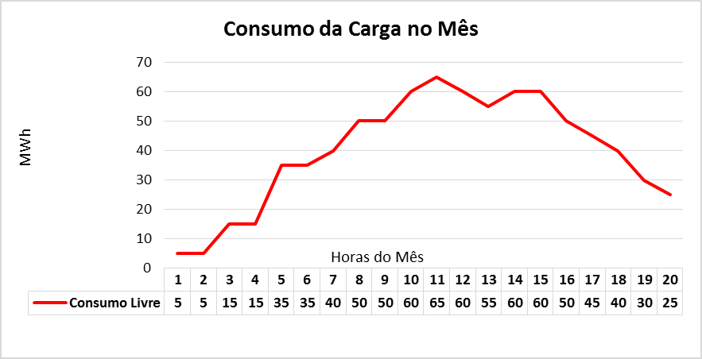
Contratos com Flexibilidade - Exemplos
  Curva de carga do mês fictício de 20 horas - para os exemplos 1 a 4:
Perfil do Agente
C
  O total do consumo no período equivale a 800 MWh (40 MW médios)
  Com base nesse valor, determina-se o montante que será exercido de flexibilidade para os contratos com este mecanismo.

Slide 20
CCEAL Flexível por Percentual
  Exemplo 1
  Perfil de Agente com uma única carga modelada
  Para atendimento dessa carga o Agente conta com um contrato flexível por percentual com os seguintes parâmetros de registro:
    Vigência do montante: 20 h (igual ao mês)
    Mínimo: 10 MW médios
    Máximo: 50 MW médios
    Percentual de atendimento da carga: 100%
    Tipo de Modulação: conforme curva de carga
    Limite mínimo de modulação: branco (livre)
    Limite máximo de modulação: branco (livre)
Perfil do Agente
C
  Para esse tipo de contrato, a flexibilidade está atrelada ao consumo da carga no período de vigência do montante.

Slide 21
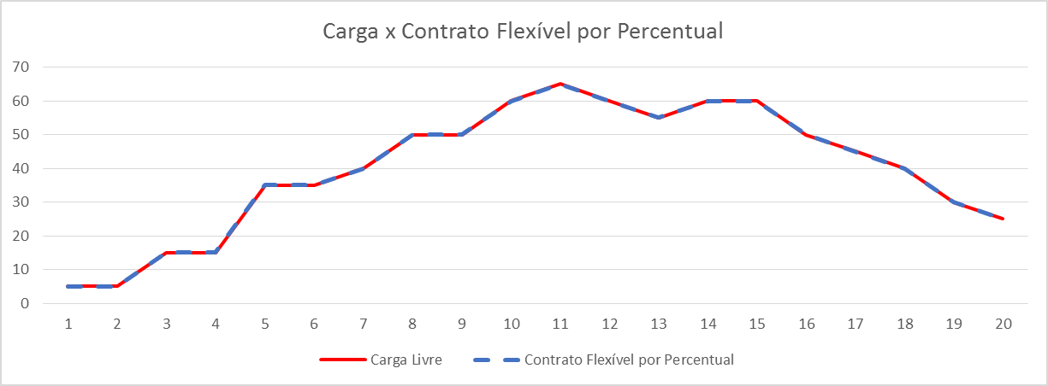
CCEAL Flexível por Percentual
  Exemplo 1
  A figura abaixo ilustra a modulação final do contrato sobrepondo a curva de geração
  Há atendimento pleno da carga em todo o período
Carga= 800 MWh
CQ= 800 WMh
(40 MW médios)

Slide 22
CCEAL Flexível por Percentual
Exemplo 1 - Resumo
Registro de Contrato
Pré- Contabilização
CCEAL Flexível – 1 mês (20 h)
Montante Mínimo: 10 MW médios
Montante Máximo: 50 MW médios
Porcentagem atendimento à carga: 100%
Limite Mínimo Modulação: livre
Limite Máximo Modulação: livre
CARGA REALIZADA:
40 MW médios (800MWh)
Exercício do CCEAL Flexível
Carga x Percentual = 40 x 100% =>
40 MW médios
TOTAL CONTRATADO: 40 MW médios
(800 MWh)
22

Slide 23
CCEAL Flexível por Percentual
  Exemplo 2
  Perfil de Agente com uma única carga modelada
  Para atendimento dessa carga o Agente conta com um contrato flexível por percentual com os seguintes parâmetros de registro:
    Vigência do montante: 20 h (igual ao mês)
    Mínimo: 10 MW médios
    Máximo: 50 MW médios
    Percentual de atendimento da carga: 100%
    Tipo de Modulação: conforme curva de carga
    Limite mínimo de modulação: 8 MW médios
    Limite máximo de modulação: 50 MW médios
Perfil do Agente
C
  Para esse tipo de contrato, a flexibilidade está atrelada ao consumo da carga no período de vigência do montante.

Slide 24
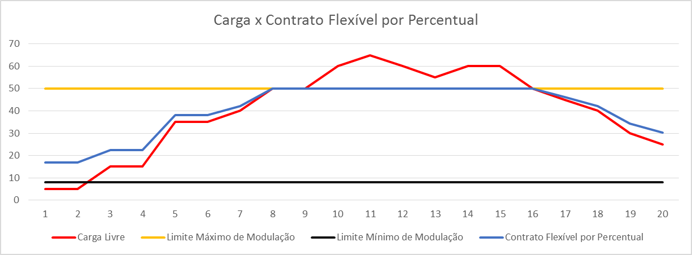
CCEAL Flexível por Percentual
  Exemplo 2
  A figura abaixo ilustra a modulação final do contrato, com os limites de modulação sendo respeitados
  Embora haja atendimento pleno da carga em todo o período, há exposições positivas e negativas em horários específicos:
Carga= 800 MWh
CQ= 800 WMh
(40 MW médios)

Slide 25
Contratos com Flexibilidade - Exemplos
Exemplo 2 - Resumo
Registro de Contrato
Pré- Contabilização
CCEAL Flexível – 1 mês (20 h)
Montante Mínimo: 10 MW médios
Montante Máximo: 50 MW médios
Porcentagem atendimento à carga: 100%
Limite Mínimo Modulação: 8 MW médios
Limite Máximo Modulação: 50 MW médios
CARGA REALIZADA:
40 MW médios (800MWh)
Exercício do CCEAL Flexível
Carga x Percentual = 40 x 100% =>
40 MW médios
TOTAL CONTRATADO: 40 MW médios
(800 MWh)
25

Slide 26
AGENDA
    REGISTRO EX-ANTE (modalidades de CCEAL, mecanismo, execução)
    EXEMPLOS 1 e 2 – um CCEAL Flexível por Percentual
    EXEMPLO 3 – um CCEAL Firme e um CCEAL Flexível por Percentual
    EXEMPLO 4 – um CCEAL Flexível por Percentual e dois CCEALs Flexíveis por Prioridade
    EXEMPLOS 5, 6 e 7 – vários contratos nas três modalidades de CCEAL, atendendo a várias cargas
    Dúvidas/questões encaminhadas pelos agentes

Slide 27
Contratos com Flexibilidade - Exemplos
  Exemplo 3
  Perfil de Agente com uma única carga modelada
  Para atendimento dessa carga o Agente conta com um contrato firme e um contrato flexível por percentual com os seguintes parâmetros de registro:
    Contrato Firme
      Vigência do montante: 20 h (igual ao mês)
      Montante: 28 MW médios
      Modulação: flat
    Contrato Flexível por Percentual 1
      Vigência do montante: 20 h (igual ao mês)
      Mínimo: 3 MW médios
      Máximo: 12 MW médios
      Percentual de atendimento da carga: 40%
      Tipo de Modulação: conforme curva de carga
      Limite mínimo de modulação: 3 MW médios
      Limite máximo de modulação: 15 MW médios
Perfil do Agente
C
  O exercício da flexibilidade ocorre no processo de contabilização do mercado de curto prazo.
  Para esse tipo de contrato, a flexibilidade está atrelada ao consumo total da carga.

Slide 28
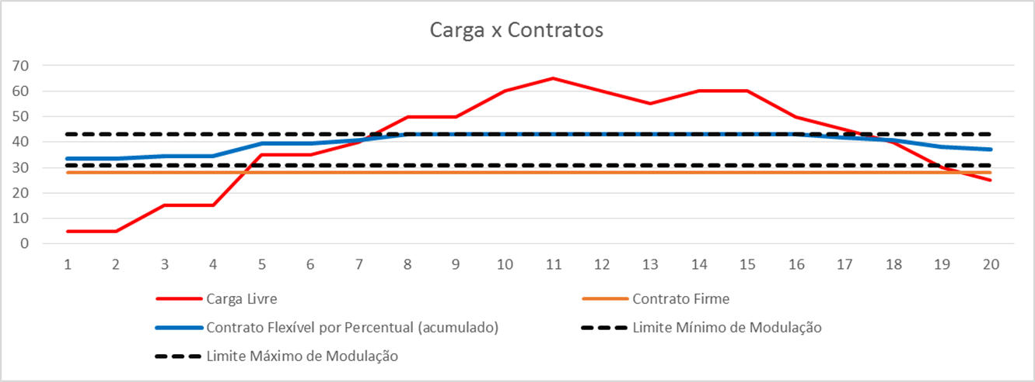
Contratos com Flexibilidade - Exemplos
  Exemplo 3
  A contratação total do Agente é constituída pelos dois contratos conforme ilustrado na figura abaixo
  Em função dos critérios de modulação adotados pelo agente, há períodos de exposição positiva e outros de exposição negativa
Carga= 800 MWh
CQ= 800 WMh
(40 MW médios)

Slide 29
Contratos com Flexibilidade - Exemplos
Exemplo 3 - Resumo
Registro dos Contratos
Pré- Contabilização
CCEAL Firme – 1 mês (20 h)
Quantidade: 28 MW médios
CARGA REALIZADA:
40 MW médios (800MWh)
CCEAL Flexível 1 – 1 mês (20 h)
Montante Mínimo: 3 MW médios
Montante Máximo: 12 MW médios
Porcentagem atendimento à carga: 40%
Limite Mínimo Modulação: 3 MW médios
Limite Máximo Modulação: 15 MW médios
Exercício do CCEAL Flexível
Carga x Percentual = 40 x 40% =
12 MW médios
TOTAL CONTRATADO:
28 + 12 = 40 MW médios (800 MWh)
29

Slide 30
AGENDA
    REGISTRO EX-ANTE (modalidades de CCEAL, mecanismo, execução)
    EXEMPLOS 1 e 2 – um CCEAL Flexível por Percentual
    EXEMPLO 3 – um CCEAL Firme e um CCEAL Flexível por Percentual
    EXEMPLO 4 – um CCEAL Flexível por Percentual e dois CCEALs Flexíveis por Prioridade
    EXEMPLOS 5, 6 e 7 – vários contratos nas três modalidades de CCEAL, atendendo a várias cargas
    Dúvidas/questões encaminhadas pelos agentes

Slide 31
Contratos com Flexibilidade - Exemplos
  Exemplo 4
  Perfil de Agente com uma única carga modelada
  Para atendimento dessa carga o Agente conta com um contrato flexível por percentual e dois contratos flexíveis por prioridade com os seguintes parâmetros de registro:
      Contrato Flexível por Percentual
        Vigência do montante: 20 h (igual ao mês)
        Mínimo: 5 MW médios
        Máximo: 30 MW médios
        Percentual de atendimento da carga: 20%
        Tipo de Modulação: conforme curva de carga
        Limite mínimo de modulação: 2 MW médios
        Limite máximo de modulação: 30 MW médios
      Contrato Flexível por Prioridade 1
        Vigência do montante: 20 h (igual ao mês)
        Mínimo: 0,5 MW médios
        Máximo: 25 MW médios
        Prioridade: sem prioridade (Validação: 01/03/14)
      Contrato Flexível por Prioridade 2
        Vigência do montante: 20 h (igual ao mês)
        Mínimo: 1,5 MW médios
        Máximo: 30 MW médios
        Prioridade: sem prioridade (Validação: 15/04/14)
Perfil do Agente
C
  O contrato flexível por percentual é exercido combinando o total da carga no período de vigência do montante e o fator de comprometimento do contrato.
  A parcela inflexível (valores mínimos) do contrato por prioridade é modulada de forma flat.

Slide 32
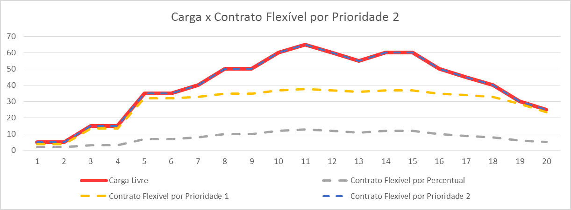
Contratos com Flexibilidade - Exemplos
  Exemplo 4
  A contratação total do Agente é constituída pelos três contratos conforme ilustrado na figura abaixo
  Neste exemplo a contratação do agente e a forma de modulação dos contratos atende plenamente o consumo do mês e evita a ocorrência de exposições ao mercado de curto prazo
Carga= 800 MWh
CQ= 800 WMh
(40 MW médios)

Slide 33
Contratos com Flexibilidade - Exemplos
Exemplo 4 - Resumo
Registro dos Contratos
Pré- Contabilização
CCEAL Flexível por Percentual – 1 mês (20 h)
Montante Mínimo: 5 MW médios
Montante Máximo: 30 MW médios
Porcentagem atendimento à carga: 20%
Limite Mínimo Modulação: 2 MW médios
Limite Máximo Modulação: 30 MW médios
CARGA REALIZADA:
40 MW médios (800MWh)
Exercício do CCEAL por Percentual
Carga x Percentual = 40 x 20% =
8 MW médios
CCEAL Flexível por Prioridade 1
Montante Mínima: 0,5 MW médios
Montante Máxima: 25 MW médios
Exercício do CCEAL por Prioridade 1
Exercidos = 20,76 MW médios
Exercício do CCEAL por Prioridade 2
Exercidos = 11,24 MW médios
CCEAL Flexível por Prioridade 2
Montante Mínima: 1,5 MW médios
Montante Máxima: 30 MW médios
TOTAL: 8 + 20,76 + 11,24 = 40 MW médios
33

Slide 34
AGENDA
    REGISTRO EX-ANTE (modalidades de CCEAL, mecanismo, execução)
    EXEMPLOS 1 e 2 – um CCEAL Flexível por Percentual
    EXEMPLO 3 – um CCEAL Firme e um CCEAL Flexível por Percentual
    EXEMPLO 4 – um CCEAL Flexível por Percentual e dois CCEALs Flexíveis por Prioridade
    EXEMPLOS 5, 6 e 7 – vários contratos nas três modalidades de CCEAL, atendendo a várias cargas
    Dúvidas/questões encaminhadas pelos agentes

Slide 35
Contratos com Flexibilidade – Exemplo 5
Percentual A (SE)
Min: 5/Max: 10 Perc: 100%
10
Perfil de Agente (a)
Percentual C (NE)
Min: 10/Max: 15
Perc: 100%
15
Percentual B (SE)
Min: 5/Max: 15 Perc: 100 %
15
C1
7
C2
4
C3
6
C4
8
= 25
SE
NE
Notes:
Verificar registros e validações, na prática.

Slide 36
Contratos com Flexibilidade – Exemplo 5
Percentual A (SE)
Min: 5/Max: 10 Perc: 100%
5
Perfil de Agente (a)
Percentual C (NE)
Min: 10/Max: 15
Perc: 100%
14
Percentual B (SE)
Min: 5/Max: 15 Perc: 100 %
7
C1
7
C2
4
C3
6
C4
8
SE
NE
Notes:
Verificar registros e validações, na prática.

Slide 37
Contratos com Flexibilidade – Exemplo 6
Prioridade
20 a 60
Perfil de Agente (a)
Firme
35
40
20
Percentual
20% 10 a 50
15
Proinfa
6,25
C1
45
C2
75
Proinfa
3,75
Resumo do perfil do agente
120
WM médios
120
MW médios
19,37
C2
75
MW
80 MW
12,5
60 MW
20,63
C1
45
MW
15
45 MW
35 MW
7,5
6,25
3,75
21,88
13,12
Notes:
Verificar registros e validações, na prática.

Slide 38
Contratos com Flexibilidade – Exemplo 7
Prioridade
20 a 60
Perfil de Agente (a)
Firme
35
20
20
Percentual
20% 10 a 50
15
G1
20
C1
45
C2
75
Proinfa
3,75
(100%)
Proinfa
6,25
Resumo do perfil do agente
120
WM médios
120
MW médios
100MW
6,87
C2
75
MW
80MW
12,5
65 MW
13,13
C1
45
MW
15
55 MW
7,5
6,25
3,75
21,88
20 MW
13,12
7,5
12,5
Notes:
Verificar registros e validações, na prática.

Slide 39
AGENDA
    REGISTRO EX-ANTE (modalidades de CCEAL, mecanismo, execução)
    EXEMPLOS 1 e 2 – um CCEAL Flexível por Percentual
    EXEMPLO 3 – um CCEAL Firme e um CCEAL Flexível por Percentual
    EXEMPLO 4 – um CCEAL Flexível por Percentual e dois CCEALs Flexíveis por Prioridade
    EXEMPLOS 5, 6 e 7 – vários contratos nas três modalidades de CCEAL, atendendo a várias cargas
    Dúvidas/questões encaminhadas pelos agentes

Slide 40
Contratos com Flexibilidade - Exemplos
Perguntas relacionadas aos exemplos 1 e 2
“O volume registrado mensalmente segue o seguinte critério: CONSUMO MEDIDO + PROJEÇÃO PERDAS DAS REDE BÁSICA - PROINFA com limite contratual de +/- 15%.“
Resposta:
Para esta questão entendemos que a modalidade contratual indicada é o CCEAL Flexível por Percentual, entretanto os dados de flexibilidade dos contratos deverão ser adequados aos parâmetros do sistema (CliqCCEE), e haverá a necessidade de se estimar o consumo a ser coberto pelo contrato, no centro de gravidade.
Como exemplo, e supondo uma carga líquida a ser coberta (considerando perdas e Proinfa) de 10,9 MW médios, e os parâmetros de -15% e de +15% , o registro deverá ser realizado da seguinte forma:
Carga estimada: 11,275 MW médios no CG
Proinfa: 0,375 Mw médios
- Montante Mínimo: (10,9 – 15%) = 9,25 MW médios
- Montante Máximo: (10,9 + 15%) = 12,55 MW médios
- Porcentagem atendimento à carga: 96,6 % (10,9/11,275)
- Tipo de modulação: conforme curva de Carga (ou flat)
- Limite Mínimo Modulação: definido pelo agente (opcional)
- Limite Máximo Modulação: definido pelo agente (opcional)
40

Slide 41
Contratos com Flexibilidade - Exemplos
Perguntas relacionadas aos exemplos 1 e 2
"Possuímos contratos de energia com flexibilidades de -40% e de +30% sobre o volume futuro contratado. Gostaria de saber se essa flexibilidade será inserida no sistema da CCEE para ser executada automaticamente pelo consumo ou se os clientes (consumidores) perderão esse direito que negociaram e pagaram contratualmente.“
"Hoje, temos contratos com mecanismo de flexibilidade, porém com modulação flat. Desta forma, o que fazemos: Aplicamos a flexibilidade de acordo com o consumo. Na nova regra, obrigatoriamente, nossos contratos deverão ser registrados como CCEAL flexível ou poderemos continuar utilizando o contrato firme conforme já realizamos atualmente?"
Resposta:
Para estas questões entendemos que a modalidade contratual indicada é o CCEAL Flexível por Percentual, entretanto os dados de flexibilidade dos contratos deverão ser adequados aos parâmetros do sistema (CliqCCEE).
Como exemplo, e supondo um contrato com estimativa de 100 MW médios, e os parâmetros de -40% e de +30% , o registro deverá ser realizado da seguinte forma:
- Montante Mínimo: 60 MW médios
- Montante Máximo: 130 MW médios
- Porcentagem atendimento à carga: 100%
- Tipo de modulação: definido pelo agente (FLAT ou conforme curva de Carga)
- Limite Mínimo Modulação: definido pelo agente (opcional)
- Limite Máximo Modulação: definido pelo agente (opcional)
41

Slide 42
Contratos com Flexibilidade - Exemplos
Perguntas relacionadas ao exemplo 3
"Hoje, temos contratos com mecanismo de flexibilidade, porém com modulação flat. Desta forma, o que fazemos: Aplicamos a flexibilidade de acordo com o consumo. Na nova regra, obrigatoriamente, nossos contratos deverão ser registrados como CCEAL flexível ou poderemos continuar utilizando o contrato firme conforme já realizamos atualmente?“
Resposta:
Sim, deverão ser registrados CCEALs Flexíveis por Percentual, com o tipo de modulação FLAT.
Não será possível ajustes ex-post após a implantação da Portaria 455.
“Contratos Parcialmente Livre que são registrados exclusivamente após conhecimento do consumo realizado hora a hora. Diante do exposto acima, gentileza nos informar o arranjo operacional que está sendo desenvolvido pela CCEE para atendimento às flexibilidades citadas acima.“
Resposta:
Em virtude dos dados apresentados entendemos que ambos tipos de contrato com flexibilidade (Percentual ou Prioridade) sejam viáveis para atender a questão proposta. A escolha de qual modalidade melhor atende a determinada necessidade depende de diversos fatores e da estratégia de venda, além da característica da demanda (estimativa da curva de carga).
42

Slide 43
Contratos com Flexibilidade - Exemplos
Perguntas relacionadas ao exemplo 4
“Para efeito de faturamento, caso tenhamos um cliente com contrato flexível, teremos que esperar a contabilização para saber o faturamento final do contrato? Isso porque para o registro ex-ante faturaríamos antes de saber a energia consumida e, caso seja flexível, esse volume poderá mudar.”
Resposta:
Sim. O exercício da flexibilidade ocorrerá na pré-contabilização, onde serão divulgados os montantes contratuais finais exercidos. A contabilização final é divulgada em MS+21 (em MS+17 pode haver ajuste de contratos).
“Definir que a medição a ser considerada na aplicação das flexibilidades contratuais contemple: (a) acréscimo de Perdas da Rede Básica sobre o consumo, conforme regras de comercialização (para medição de Geração aplica-se a redução de Perdas de Rede Básica, caso aplicável), e b) redução da energia correspondente ao contrato de PROINFA alocado para a respectiva unidade consumidora.”
Resposta:
O CCEAL Flexível por Prioridade executa os comandos abordados.
43

Slide 44
Contratos com Flexibilidade - Exemplos
Perguntas relacionadas ao exemplo 4
“Considerando que para a maioria dos contratos que atualmente são ajustados ex-post, em função do consumo medido, é determinada a necessidade para o atendimento da(s) carga(s), obedecendo os limites mensais contratados. Da necessidade apurada são subtraídos os contratos do PROINFA e registrados contratos por submercado de acordo com a localização das cargas.”
“1) Como reproduzir a modulação que representa a necessidade do agente considerando os limites mínimo e máximo mensal contratados ?
1.1) uma solução próxima seria considerar o contrato do PROINFA como um contrato firme, e atender o restante da carga através de um contrato de flexibilidade por percentual, sem limite de modulação (permite o cadastramento de limites mínimo e máximo mensal), considerando a contratação de aproximadamente 98% da carga no CG. Em função da sazonalidade do contrato do PROINFA, poderemos ter exposições ou excedentes mensais, e talvez penalidades por insuficiência de contratação.
1.2) Outra solução seria considerar o contrato do PROINFA como contrato firme e atender o restante da carga através de um contrato de flexibilidade por prioridade, sem limites de modulação, porém, para este contrato não existe a possibilidade de cadastrar limites mínimo e máximo mensal.”
Resposta:
Entendemos que a utilização individual ou combinada das três modalidades contratuais propostas atendam às questões acima abordadas.
44

Slide 45
Contratos com Flexibilidade - Exemplos
Perguntas relacionadas ao exemplo 4
“Nossa sugestão: entendemos que uma alternativa seria contemplar a opção de cadastrar limites mínimo e máximo mensal para os contratos de flexibilidade por prioridade.”
Resposta:
O CCEAL Flexível por Prioridade foi concebido para mitigar ou eliminar a exposição no MCP (positiva ou negativa). Para atender a esta premissa entendemos que a melhor forma de execução é a verificação horária da carga remanescente, limitada aos montantes mínimo e máximo. Por construção os limits de modulação são os próprios montantes mínimo e máximo.
Entendemos que a sugestão apresentada pelo agente modifica o objetivo idealizado para este contrato.
45

Slide 46
Contratos com Flexibilidade - Exemplos
Perguntas relacionadas aos exemplos 5, 6 e 7
“Como reproduzir a modulação de contratos que atendem cargas em mais de um submercado, onde a avaliação das flexibilidades deve considerar o conjunto das cargas.”
“Considerando que deve ser registrado e parametrizado um contrato para cada submercado, não estamos enxergando uma alternativa que contemple a avaliação das flexibilidades considerando o conjunto das cargas.“
Resposta:
Para reproduzir a modulação nos casos em que há contratos e/ou cargas em mais de um submercado, sob um mesmo perfil de agente, basta efetuar-se os vínculos dos contratos com os ativos de carga. Os vínculos podem ser realizados em todas as modalidades de CCEAL (Firme, Flexível por Percentual ou Flexível por Prioridade).
46

Slide 47
Contratos com Flexibilidade - Exemplos
Perguntas relacionadas aos exemplos 5, 6 e 7
“Aplicar flexibilidade com referência mensal.
Observa-se nos mercados maduros a existência de produtos padrão que atendem diferentes frequências/duração (p.ex. hour-ahead, day-ahead, week-ahead, month-ahead). Com a constatação da prática de contratos para o mês, e na prática de planejamento de consumidores e contratação de uso de rede com as distribuidoras também serem mensais, a existência de contrato flexível que atenda a quantidade contratada mensal e limites aplicados sobre a variação mensal, respeitariam o registro ex-ante semanal e mantém viáveis contratos com grande aplicação no mercado.”
Resposta:
No CCEAL Flexível por Percentual a vigência de montante define a aplicação da flexibilidade, possibilitando com isto atender a frequências/duração diversas, padronizadas ou não (a vigência de montante é livre), respeitando-se o montante mensal.
Entendemos que as demais modalidades (Firme e Prioridade) também são adequadas para atender a produtos padronizados, entretanto cada uma das três modalidades propostas possuem características distintas, possibilitando contemplar às possibilidades de contratação no ACL.
47

Slide 48
Contratos com Flexibilidade - Exemplos
Perguntas relacionadas aos exemplos 5, 6 e 7
“Desenvolver contrato cuja flexibilidade seja baseada na medição consolidada de diferentes ativos modelados sob diferentes agentes (ou perfis) da CCEE.
• Atende a condição comercial bastante utilizada por consumidores em que a flexibilidade contratual é verificada sobre o consumo agregado de várias unidades consumidoras, não aplicando-se limite individual por unidade. Enquadram-se nesta situação consumidores que possuem mais de um agente na CCEE para representar matriz e filiais, ou mesmo os que possuem apenas 1 agente na CCEE porém com unidades em diferentes submercados, e por isso modelados em diferentes perfis.
• A alocação de energia nos diferentes agentes (ou perfis) deve ser proporcional ao consumo verificado de cada unidade modelada e respeitado o limite global de flexibilidade mínima e máxima.”
Resposta:
Na proposta apresentada o mecanismo de flexibilidade será exercido observando contratos e ativos de carga dentro do perfil de agente, independentemente de quantos submercados estejam envolvidos.
48

Slide 49
Contratos com Flexibilidade - Exemplos
Perguntas relacionadas aos exemplos 5, 6 e 7
“Desenvolver contrato cuja flexibilidade seja baseada na medição consolidada de diferentes ativos modelados sob diferentes agentes (ou perfis) da CCEE.
• Atende a condição comercial bastante utilizada por consumidores em que a flexibilidade contratual é verificada sobre o consumo agregado de várias unidades consumidoras, não aplicando-se limite individual por unidade. Enquadram-se nesta situação consumidores que possuem mais de um agente na CCEE para representar matriz e filiais, ou mesmo os que possuem apenas 1 agente na CCEE porém com unidades em diferentes submercados, e por isso modelados em diferentes perfis.
• A alocação de energia nos diferentes agentes (ou perfis) deve ser proporcional ao consumo verificado de cada unidade modelada e respeitado o limite global de flexibilidade mínima e máxima.”
Resposta:
Na proposta apresentada o mecanismo de flexibilidade será exercido observando contratos e ativos de carga dentro do perfil de agente, independentemente de quantos submercados estejam envolvidos.
49

Slide 50
Dúvidas não relacionadas aos exemplos apresentados

Slide 51
Contratos com Flexibilidade – Dúvidas/Questões
“Permitir a aplicação dos contratos flexíveis para ajuste ex-post com base na medição da Geração”
Resposta:
A Portaria 455 é especifica em criar o contrato com mecanismo de flexibilidade cuja determinação do montante é vinculado ao consumo/carga do agente. Por este motivo não existe na proposta encaminhada pela CCEE opção de CCEAL Flexível que contemple o modelo contratual apresentado.

Slide 52
Contratos com Flexibilidade – Dúvidas/Questões
Contrato negociado com Consumidor e Comercializadora, sendo que o volume acima do Consumido é registrado para a Comercializadora.
Resposta:
Entendemos que a utilização individual ou combinada das três modalidades contratuais propostas atendam à questão abordada, e que a triangulação de contratos pode ser atendida mediante registros de contratos distintos.
Como exemplo, supondo que o gerador tem um contrato de 10 MW médios registrado com o consumidor, e que o volume não consumido será assumido pelo agente comercializador. Para atender a esta necessidade no regime de contratação ex-ante, pode ser registrado um contrato firme entre o gerador e o consumidor, por exemplo de 8 MW médios, e um segundo contrato, entre a comercializadora e o consumidor, com mínimo de 0 e máximo de 2 MW médios.

Slide 53
Contratos com Flexibilidade – Dúvidas/Questões
“No caso do CCEAL Flexível por Percentual, tenho as seguintes perguntas:
(i)Se após a última semana do mês, após o exercício (automático) da flexibilidade prevista, for verificado uma exposição negativa do consumidor, será permitido ao consumidor fazer um ajuste ex-post de forma a "zerar" sua exposição no mês? (ii)Se não, o consumidor poderá compensar essa exposição negativa com uma exposição positiva (de mesmo montante) no mês seguinte? (iii) Haverá penalidade?”
Respostas:
(i) Não.
(ii) Sim.
(iii) A CCEE encaminhou à Aneel proposta para tratar da flexibilização da penalidade por insuficiência de lastro de energia, com duas alternativas:
Aferição mensal com aplicação trimestral
Atenuação da precificação da penalidade (fator de até 5 %).

Slide 54
Contratos com Flexibilidade – Dúvidas/Questões
“(i) Se após a última semana do mês, após o exercício (automático) da flexibilidade prevista, for verificado uma exposição positiva do vendedor, será permitido ao vendedor fazer a venda (ex-post) desse excedente? (ii) Se não, o vendedor é obrigado a liquidar essa energia a PLD?”
Respostas:
(i) Não. A Portaria 455 não prevê flexibilização quanto à exposição no MCP.
(ii) Sim. Caso haja exposição positiva no MCP esta será liquidada ao PLD.

Slide 55
Contratos com Flexibilidade – Dúvidas/Questões
“Desenvolver contrato cuja flexibilidade seja baseada na medição consolidada de diferentes ativos modelados sob diferentes agentes (ou perfis) da CCEE.”
Resposta:
Na proposta encaminhada pela CCEE não existe opção de CCEAL Flexível que contemple o modelo contratual apresentado. As modalidades propostas são executadas exclusivamente por perfil de agente.

Slide 56
Contratos com Flexibilidade – Dúvidas/Questões
“Definir que toda priorização de contratos deverá ser registrada pelo comprador e validada pelo vendedor.”
“Definir que toda priorização de contratos deverá ser registrada pelo vendedor e validada pelo comprador.”
Resposta:
A CCEE sugere que sejam realizadas contribuições na AP a ser aberta.

Slide 57
OBRIGADO !

